Slide 1

Encontro Nacional de Tecnologia da Informação para os municípios e do software público brasileiro
Casos de sucesso de São Carlos - SP em TI
Apresentação prefeito Oswaldo Barba

Slide 2

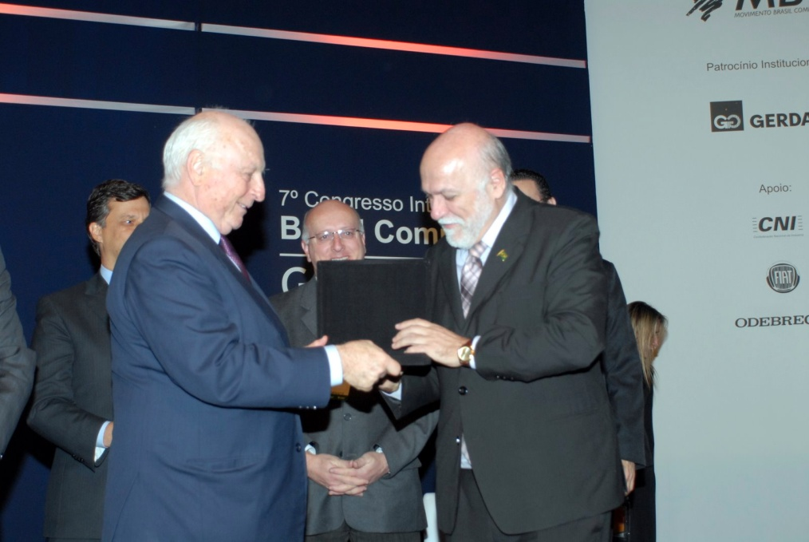
PRÊMIO PREFEITO INOVADOR
Iniciativa do Movimento Brasil Competitivo para que os municípios modernizem e desburocratizem o serviço público.
São Carlos se destacou nos itens Portal da Prefeitura, Inclusão Digital, SIM e Portal da Transparência.

Slide 3
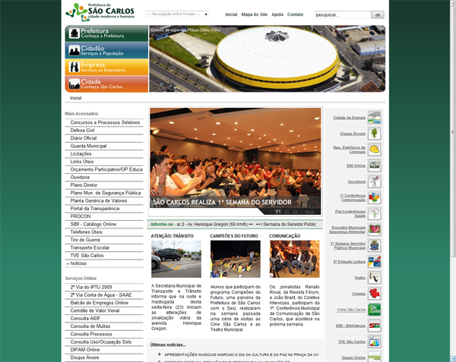
PORTAL DA PREFEITURA DE SÃO CARLOS
•1 milhão de acessos - entre janeiro e outubro de 2009.

Slide 4
PORTAL DA PREFEITURA DE SÃO CARLOS
•Portal da Transparência (2005)
Disponibiliza informações sobre as contas da administração pública, como pagamentos diários, repasses para entidades e recursos recebidos dos governos Estadual e Federal.
• SIM (Serviços Integrados do Município) Online: Oferece diversos serviços tributários IPTU / ISS/ ITBI / Espaço Empresarial

Slide 5
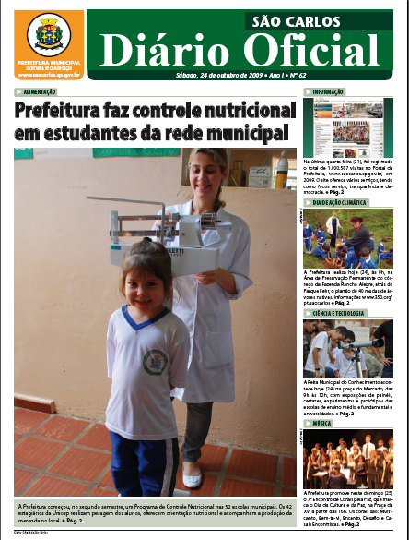
PORTAL DA PREFEITURA DE SÃO CARLOS
• Diário Oficial do Município Online, com certificação digital.

Slide 6
PORTAL DA PREFEITURA DE SÃO CARLOS
• Servidores municipais
Holerite Online
Cursos da Escola de Governo
• Ouvidoria
Críticas, denúncias, sugestões e/ou elogios à Administração Pública Municipal através da internet.

Slide 7
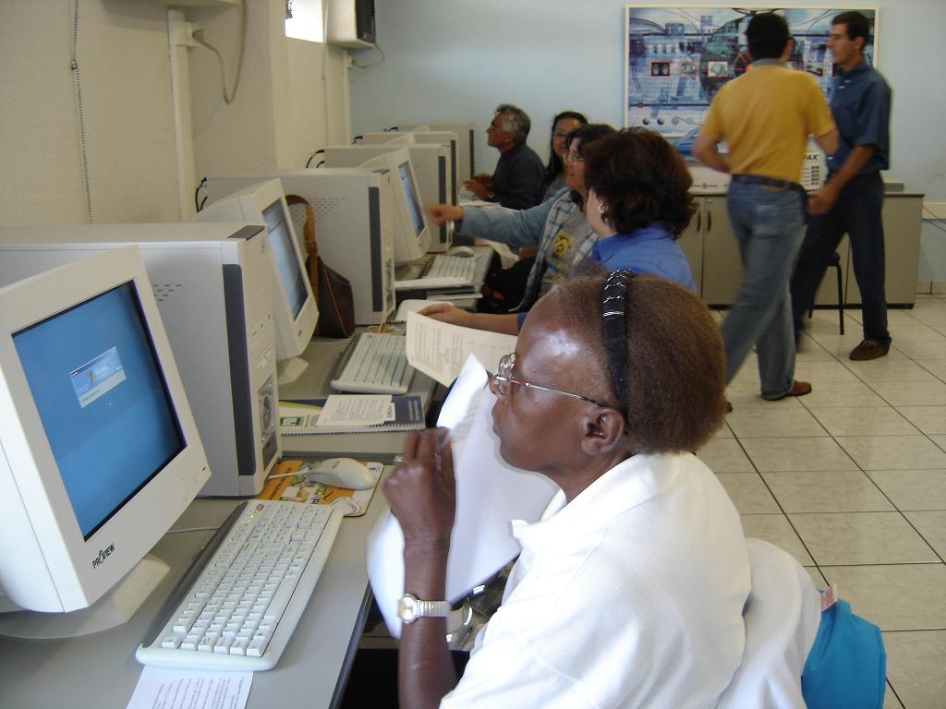
POSTOS DE INCLUSÃO DIGITAL
São 28 Postos de Inclusão Digital (PID), sendo cinco Telecentros, com cursos de informática, para pessoas da 3ª idade e micros e pequenas empresas do município e região.

